Slide 1
3.4 集成运放中的电流源
3.4.1 镜像电流源
3.4.2 微电流源
3.4.3 多路电流源
3.4.4 有源负载

Slide 3
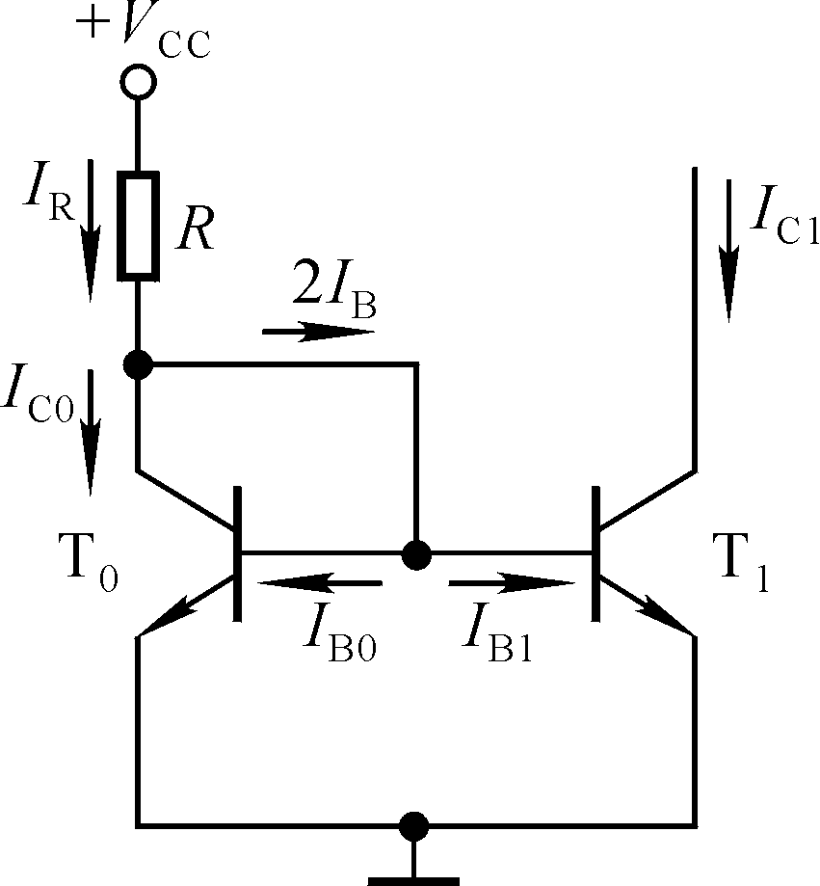
3.4.1 镜像电流源
在电流源电路中充分利用集成运放中晶体管性能的一致性。
T₀ 和 T₁ 特性完全相同。
基准电流

Slide 4
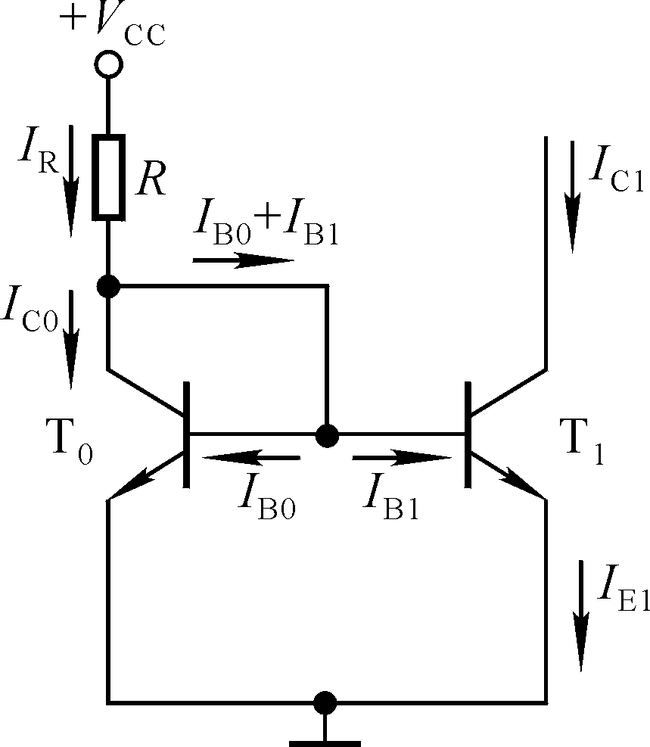
3.4.2 微电流源
要求提供很小的静态电流，又不能用大电阻。
R_{e}
给定I_{R}和I_{C1}，可以计算R和R_{e}。

Slide 5
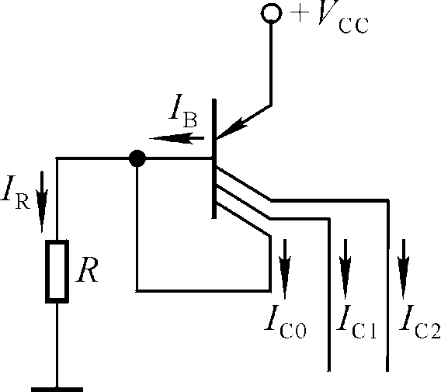
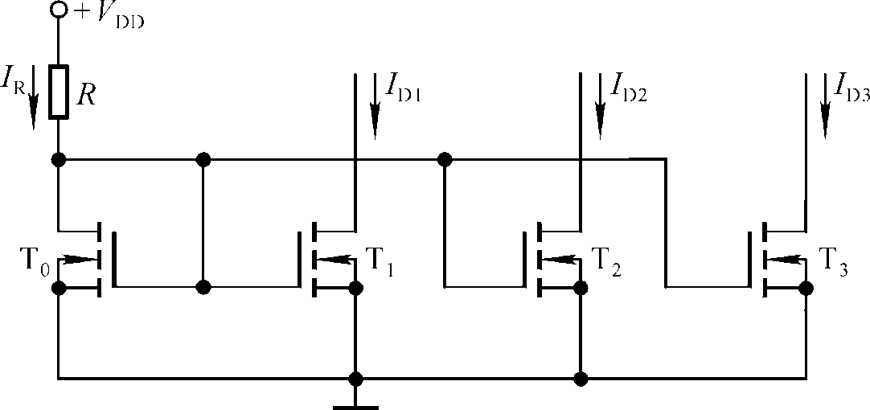
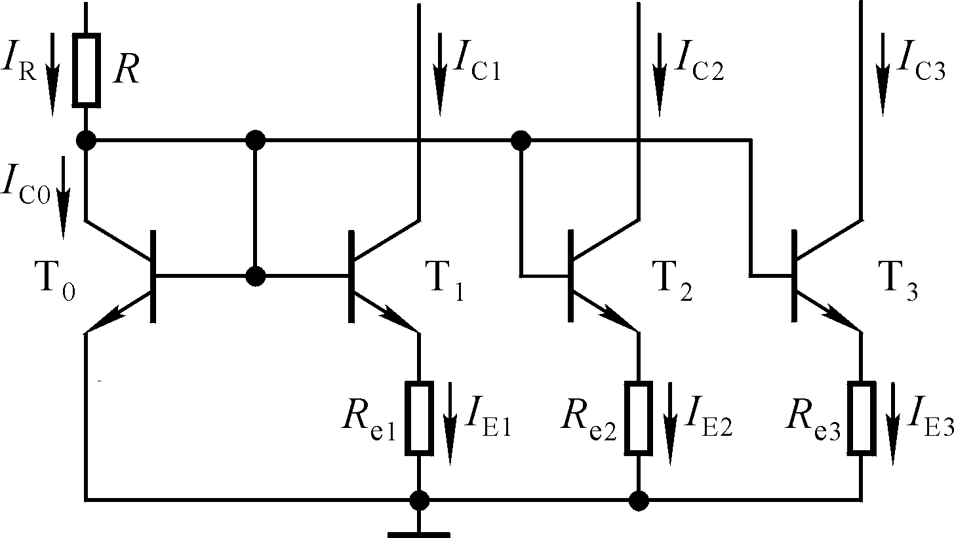
3.4.3 多路电流源
根据所需静态电流，来选取发射极电阻的数值。
根据所需静态电流，来确定集电结面积。
根据所需静态电流，来确定沟道尺寸。

Slide 6
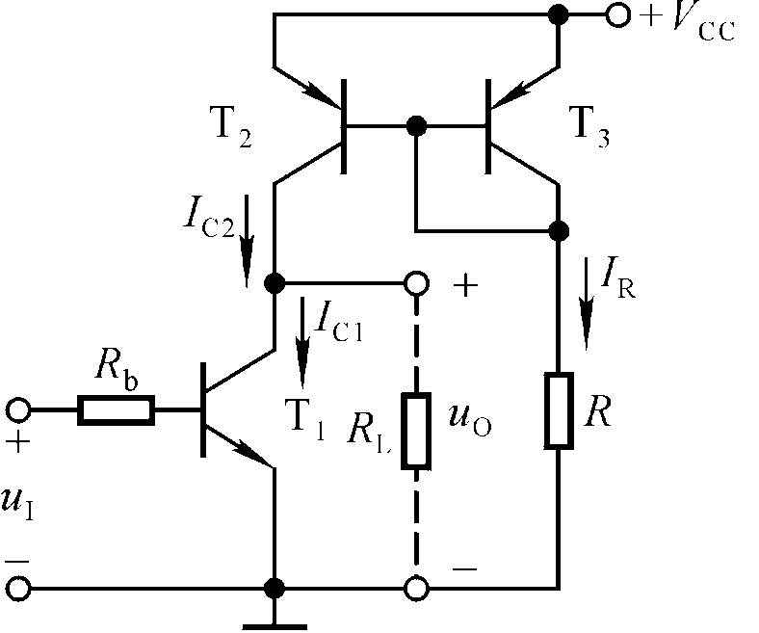
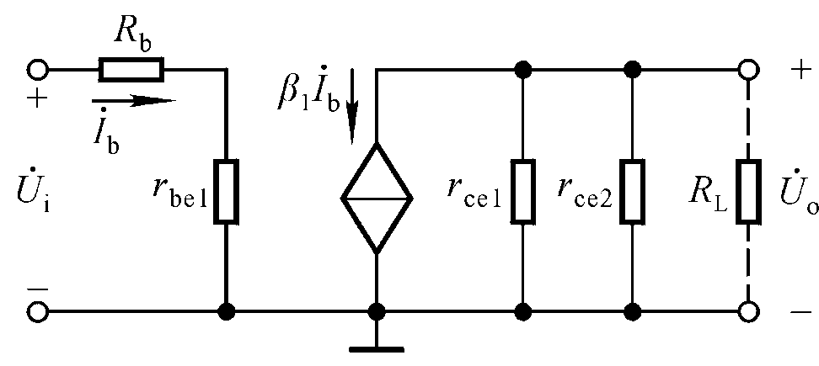
3.4.4 有源负载
有源负载共射放大电路
Notes:
静态时：如有RL，ICQ1不等于ICQ2

